Slide 1

д
Комплексный подход к использованию НДТ в системах водоснабжения и водоотведения Московской области
Светлана Анатольевна Гафарова- исполнительный директор
Москва 2018г.

Slide 2
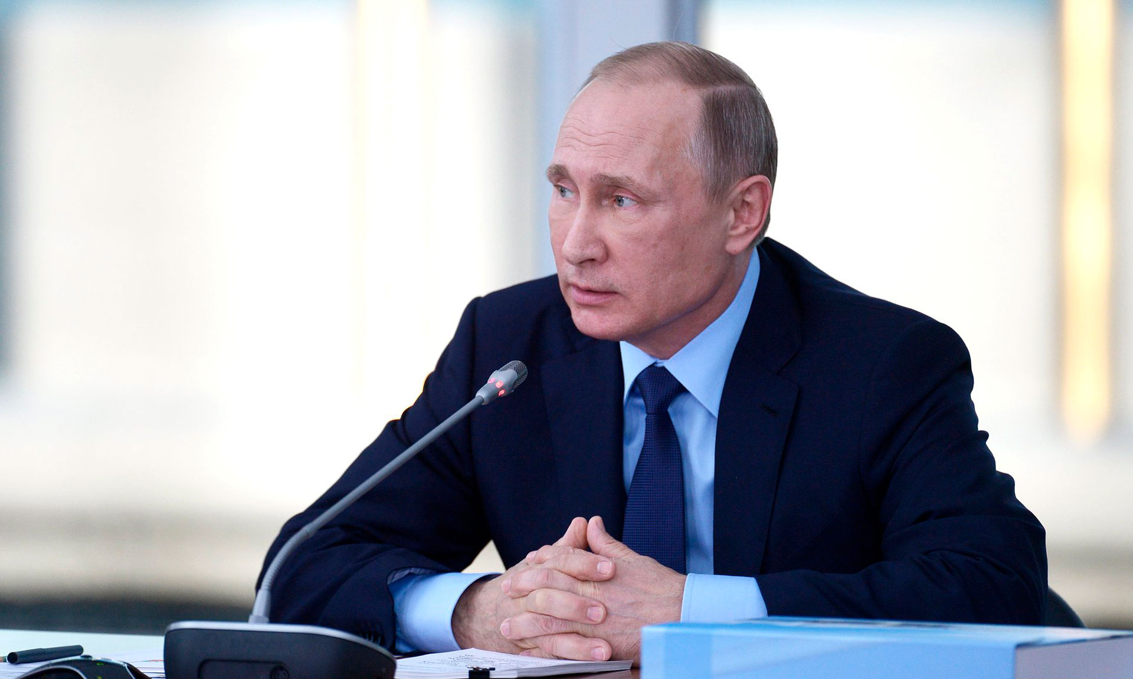
Президент России Владимир Путин призвал Федеральное собрание к улучшению экологической ситуации в стране. Так, власти должны будут заняться ………….улучшением качества питьевой воды во всех регионах РФ.

Slide 3
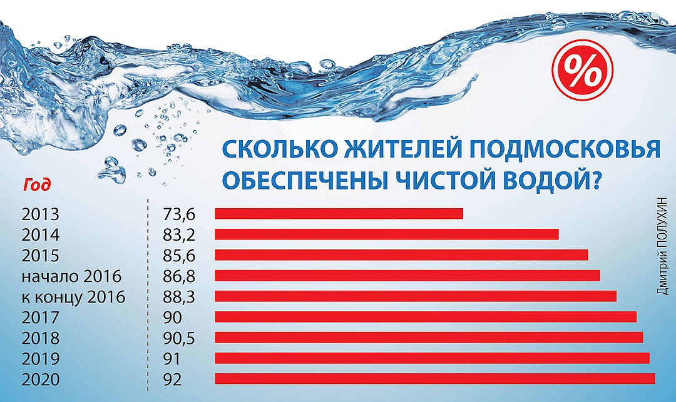
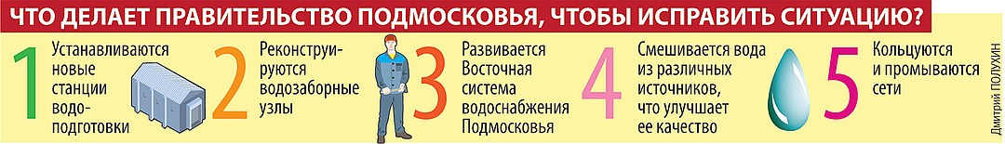

Slide 4
Программа Подмосковья «Развитие жилищно-коммунального хозяйства на 2014-2018годы.
Программа «Чистая вода»
Год | Территории, выведенные из «красной зоны» (обеспеченность чистой водой) | Модернизация ВЗУ | Количество населения тыс.чел.
2014 | 12 из 12 | 41 | +219
2015 | 6 из6 | 33 | +209
2016 | 4 из 3 | 41 | +228
2017 | 1 из2 | 142 | +220
2018 (план) | 1 из 2 | 85 | +202

Slide 5
Прогнозные индикаторы показателей реализации долгосрочной целевой программы «Чистая вода Подмосковья» на 2013-2020 годы» на период 2016-2020 годы
Показатели, характеризующие достижение цели | Единица измерения | Планируемые значения показателя по годам реализации
 |  | 2016 год | 2017 год | 2018 год | 2019 год | 2020 год
Обеспеченность населения Московской области централизованными услугами водоснабжения | процент | 75,4 | 79,8 | 83,5 | 85.5 | 90
Обеспеченность населения Московской области централизованными услугами водоотведения | процент | 72,8 | 76,5 | 81,4 | 84,3 | 87,1
Доля уличной водопроводной сети, нуждающейся в замене | процент | 27,2 | 25,7 | 24,5 | 22 | 20
Доля уличной канализационной сети, нуждающейся в замене | процент | 24,7 | 24,1 | 23,5 | 21,5 | 20
Объем сточных вод, пропущенных через очистные сооружения, в общем объеме сточных вод | процент | 59,5 | 61,5 | 63,4 | 68,5 | 71,3

Slide 6
Удельный вес проб воды, отбор которых произведен из водопроводной сети и не отвечает гигиеническим нормативам санитарно-химических показателей | процент | 18,7 | 18,2 | 17,5 | 16,5 | 15
Удельный вес проб воды, отбор которых произведен из водопроводной сети и не отвечает гигиеническим нормативам микробиологических показателей | процент | 0,8 | 0,75 | 0,6 | 0,45 | 0,3
Число аварий в системах водоснабжения | количество аварий в год на 1000 км сетей | 215 | 195 | 185 | 168 | 150
Число аварий в системах водоотведения | количество аварий в год на 1000 км сетей | 257 | 245 | 220 | 210 | 200
Доля сточных вод, очищенных до нормативных значений, в общем объеме сточных вод, пропущенных через очистные сооружения | процент | 46,7 | 48,4 | 52,2 | 58,5 | 63,2
Доля собственных инвестиций организаций сектора водоснабжения, водоотведения и очистки сточных вод | процент | 17,5 | 22 | 25 | 27,2 | 30
Доля сточных вод, передаваемых на очистку организациям - участникам государственно-частного партнерства | процент | 16 | 17,5 | 25 | 26,5 | 30

Slide 7
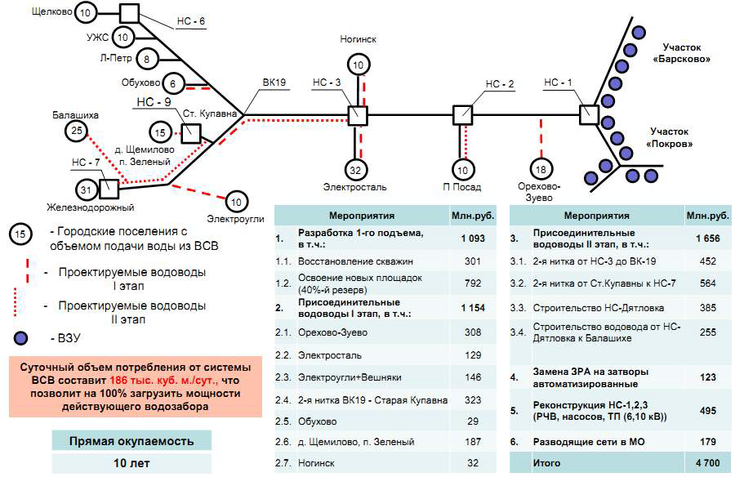
Мероприятия по развитию Восточной системы водоснабжения

Slide 8
Прогнозный баланс водоснабжения муниципальных образований восточной зоны Московской области на период до 2030 года.
Наименование муниципального образования | Объем реализации, тыс.м³ |  |  |  | Общая протяженность сетей, км | Кол-во ВЗУ, шт.
 | 2016 | 2020 | 2025 | 2030
г.о.Орехово-Зуево | 13 464,7 | 14 400,9 | 14 548,3 | 14 537,9 | 209,7 | 6
г.п.Большие Дворы | 323,7 | 414,4 | 531,8 | 633,9 | 17,6 | -
г.п. Павловский Посад | 5 144,7 | 5 929,6 | 6 957,7 | 7 796,8 | 128,1 | 3
г.о. Электросталь | 14 081,5 | 16 146,9 | 17 807,7 | 18 054,0 | 212,1 | 8
г.Ногинск | 10 377,6 | 14 193,8 | 18 389,5 | 21 583,2 | 227,7 | 17
г.п. Обухово | 1 298,7 | 2 676,4 | 3 633,4 | 3 728,9 | 20,8 | 3
г.о.Лосино-Петровский | 1 436,3 | 1 624,9 | 1 736,0 | 1764,0 | 30,0 | -
г.п.Старая Купавна | 1 950,2 | 3 735,4 | 6 998,3 | 9 510,5 | 49,7 | -
г.п.Электро-угли | 1 297,8 | 1 372,9 | 1 463,7 | 1 560,9 | 91,2 | 6
г.о.Балашиха | 36 260,4 | 43 768,9 | 45 230,1 | 48 656,5 | 541,0 | 39
ВСЕГО | 85 635,6 | 104 264,1 | 117 296,5 | 127 826,6 | 1 527,8 | 82

Slide 9
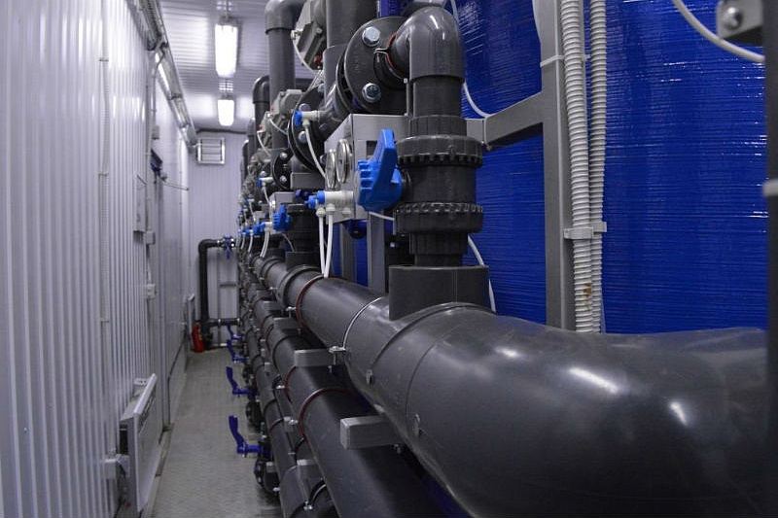
ВЗУ в селе Петровское Наро-Фоминского городского округа

Slide 10
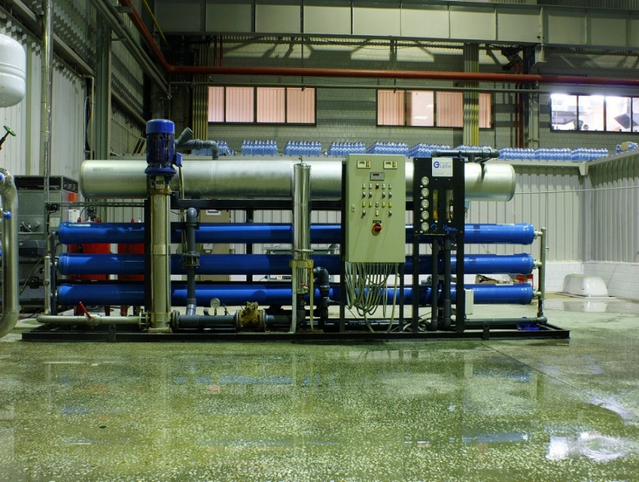
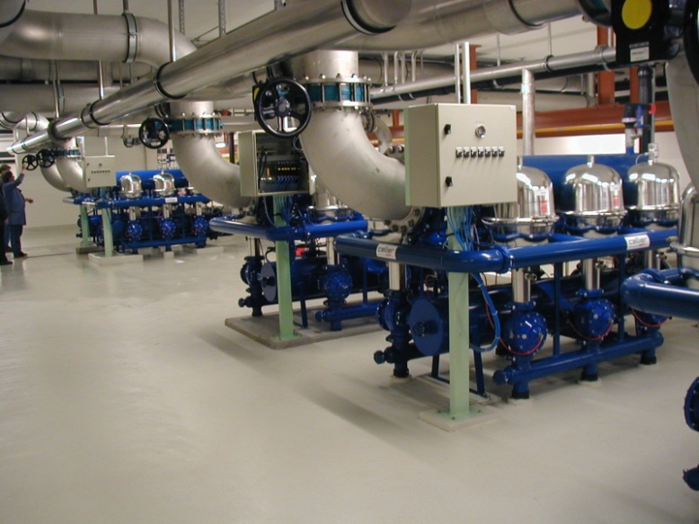
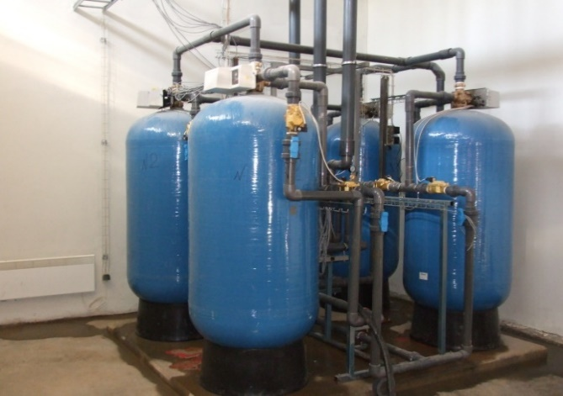
Оборудование, устанавливаемое на ВЗУ
Дисковый фильтр
Применяются для снижения солесодержания воды и одновременно жесткости, фторидов, бора, кремния, стронция. Применяются для получения качества сравнимого с дистиллированной водой при намного меньших затратах.
Фильтры обезжелезивания, осветления, сорбции Для удаления избыточного железа и умягчения воды.

Slide 11
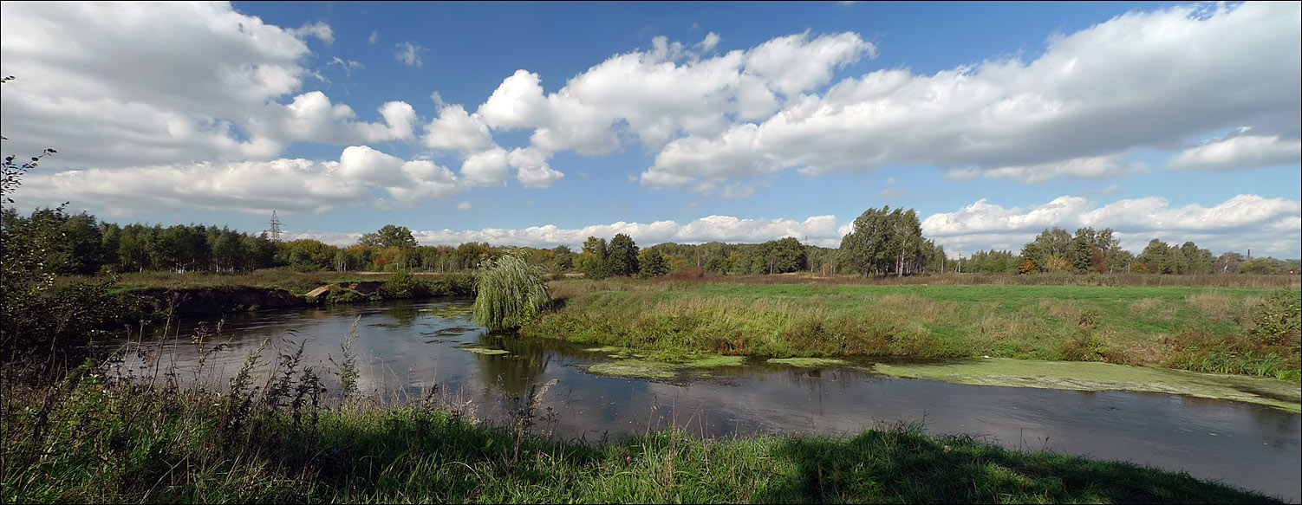
Федеральная целевая программа
«Развитие водохозяйственного комплекса Российской Федерации в 2012–2020 годах» .
В части реабилитации малых рек Московской области 2016 году, вошли реки: Пехорка, Малашка, Яуза, Банька

Slide 12
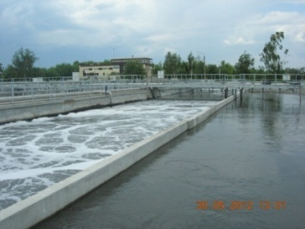
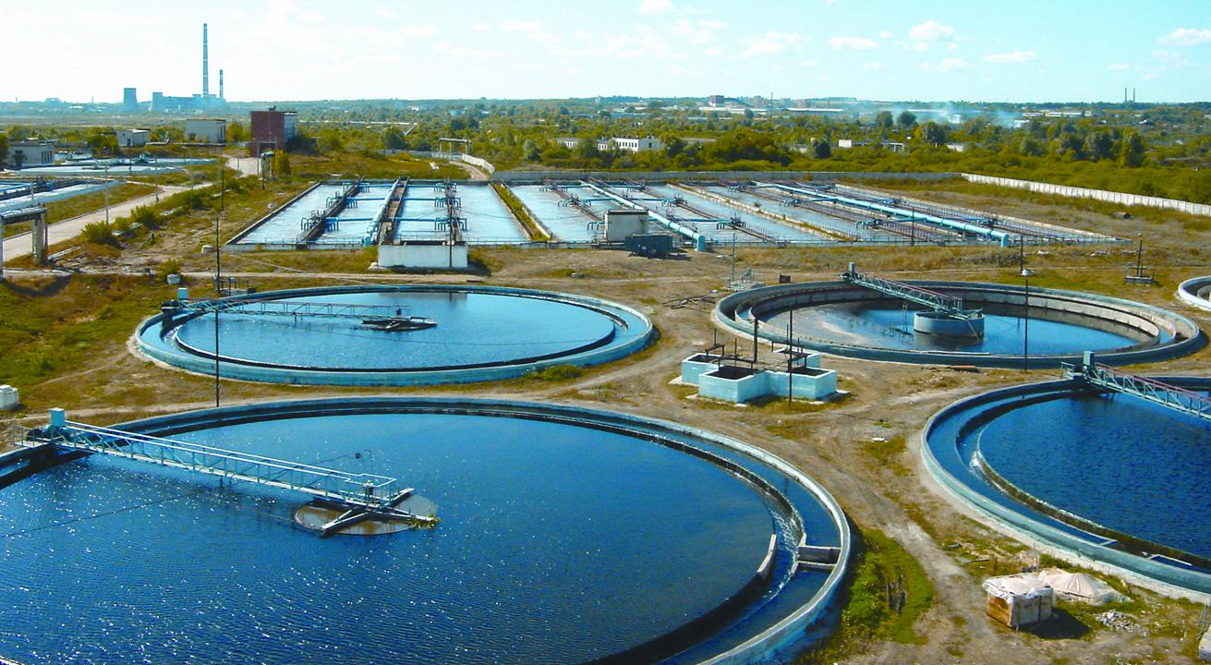
Система водоотведения Московской области представляет собой комплекс технических сооружений, осуществляющих транспортировку и очистку сточных вод, и состоит из 655 комплексов очистных сооружений пропускной способностью 3,2 млн.м³/сутки, 1510 канализационных насосных станций и 12481,5 км сетей.

Slide 13
«Проект «Оздоровление реки Волга»
к 2025 году провести модернизацию и строительство очистных сооружений с применением наилучших доступных технологий не менее чем на 39 объектах общей мощностью 1 869 тыс.м³/сут.; рекультивировать не менее 54,5 га земель, подвергшихся негативному воздействию накопленного экологического ущерба; а также установить автоматизированные системы и лаборатории по контролю за составом и объемом сточных вод на объектах, оказывающих негативное воздействие на окружающую среду.

Slide 14

Реализация сточных вод с 2016 г. увеличится на 36% к 2030г., общая протяженность сетей достигнет 1 257 км, а количество КНС увеличится до 110 и возникает потребность в работе 13 сооружений по очистке сточных вод.

Slide 15
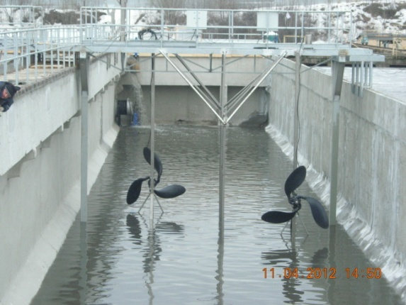
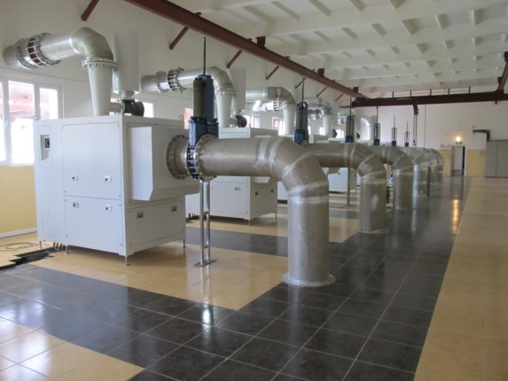

Реконструкция блока биологической очистки на ОСК г.Подольска
Реконструкция воздуходувной станции
Реконструкция аэротенков

Slide 16
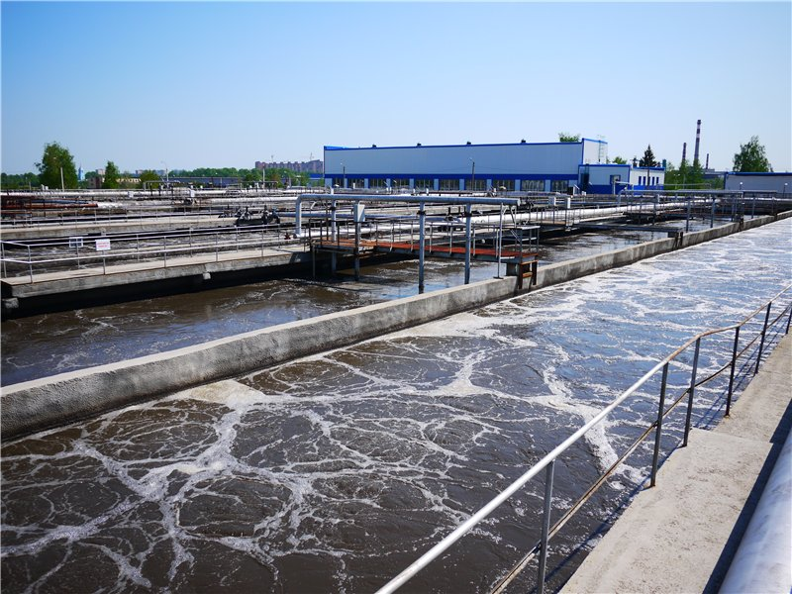
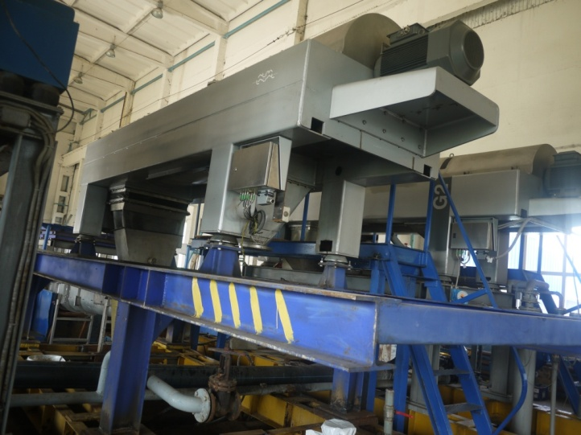
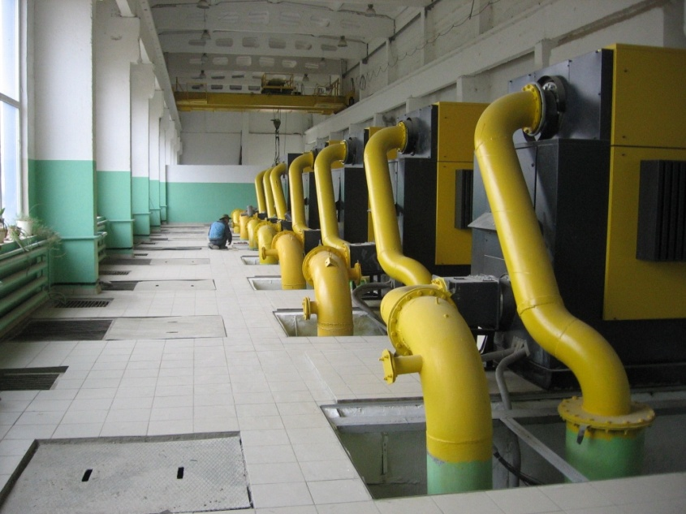
Реконструкция сооружений по очистке сточных вод МУП ЩМР «Межрайонный Щелковский Водоканал»
Установлено воздуходувное оборудование
Проведены промышленные испытания ряда биопрепаратов, предназначенных для устранения неприятных запахов, сопровождающих процесс очистки сточных вод.
Введены в строй установки по очистке воздуха «КОРОНА» в здании решеток

Slide 17
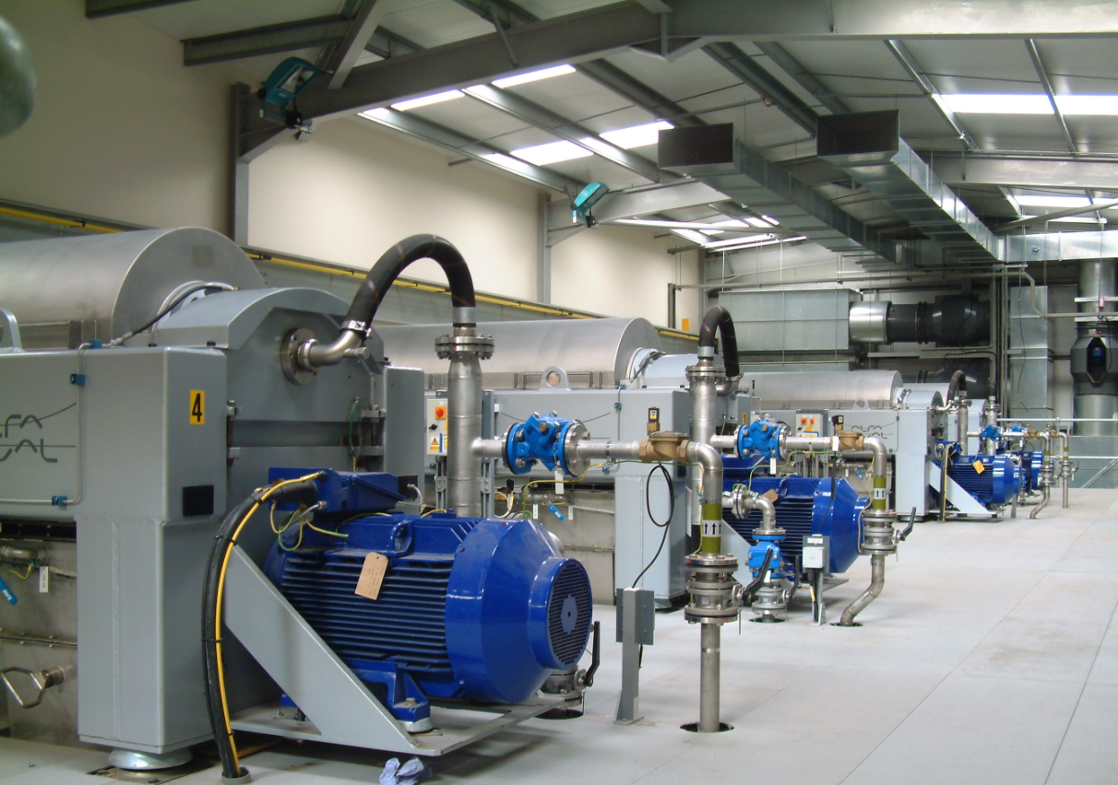
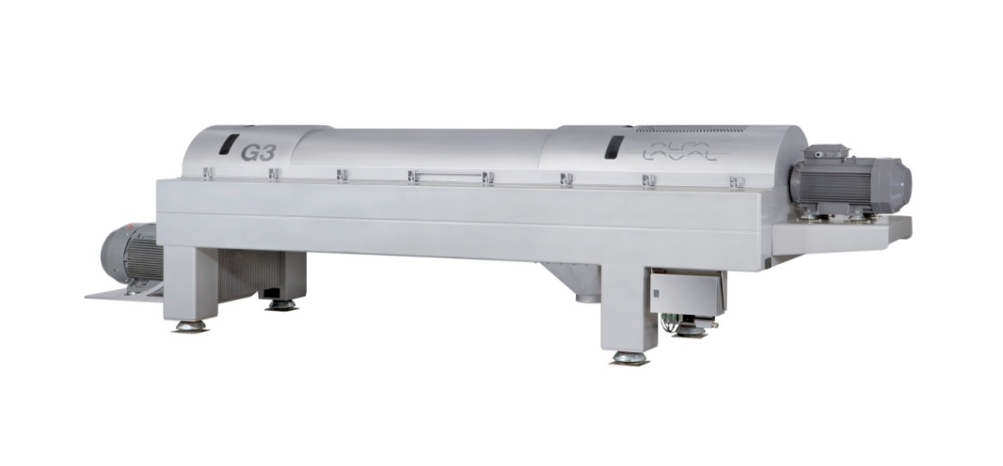
Энергоэффективный цех механического обезвоживания осадка ( на примере МУП ЩМР «Межрайонный Щелковский Водоканал») с использованием современных центрифуг
центрифуга

Slide 18
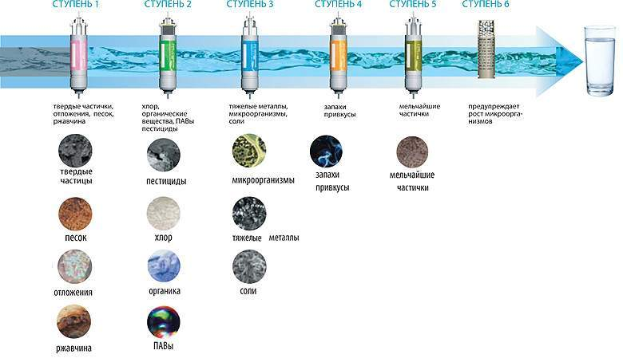
Алгоритм фильтрации при водоподготовке подземных вод

Slide 19

Концепция создания Справочника по технологиям и оборудованию
Справочник разработан в соответствии с 7-ФЗ «Об охране окружающей среды» и Постановлением Правительства РФ от 23.12.2014г. № 1458 « О порядке определения технологии в качестве наилучшей доступной технологии, а также разработки, актуализации и опубликования информационно-технических справочников по наилучшим доступным технологиям»
1. Цели Справочника
определение возможности и целесообразности инвестирования в рассматриваемом объекте водоснабжения или водоотведения ту или иную технологию или оборудование при строительстве или реконструкции и ремонте ;
для анализа состояния и работы существующих систем ВиВ;
для определения направлений развития систем ВиВ и выбора решении при проведении предпроектной оценки вариантов;
для оценки стоимости планируемых работ.

Slide 20

СПРАВОЧНИК
Содержание
Область использования
Нормативные ссылки
Взаимосвязь с международными и российскими аналогами
Основные термины и определения
Водоснабжение
Водоотведение
Приложение:
1.Сравнительные данные по технологиям термической утилизации осадков сточных вод на экспериментальном комплексе действующих очистных сооружений
2. Сравнительные показатели методов бестраншейного восстановления
водопроводных и водоотводящих сетей
3.Реестр технологий и технологических решений по очистке сточных вод в соответствии с НДТ
4.Паспорт технологии
5.Каталог

Slide 21

Спасибо за внимание
Светлана Анатольевна Гафарова -исполнительный директор
8(499)755-73-27; 8(499)258-14-09
avvmo2012@yandex.ru; avvmo@rambler.ru;

